Slide 1
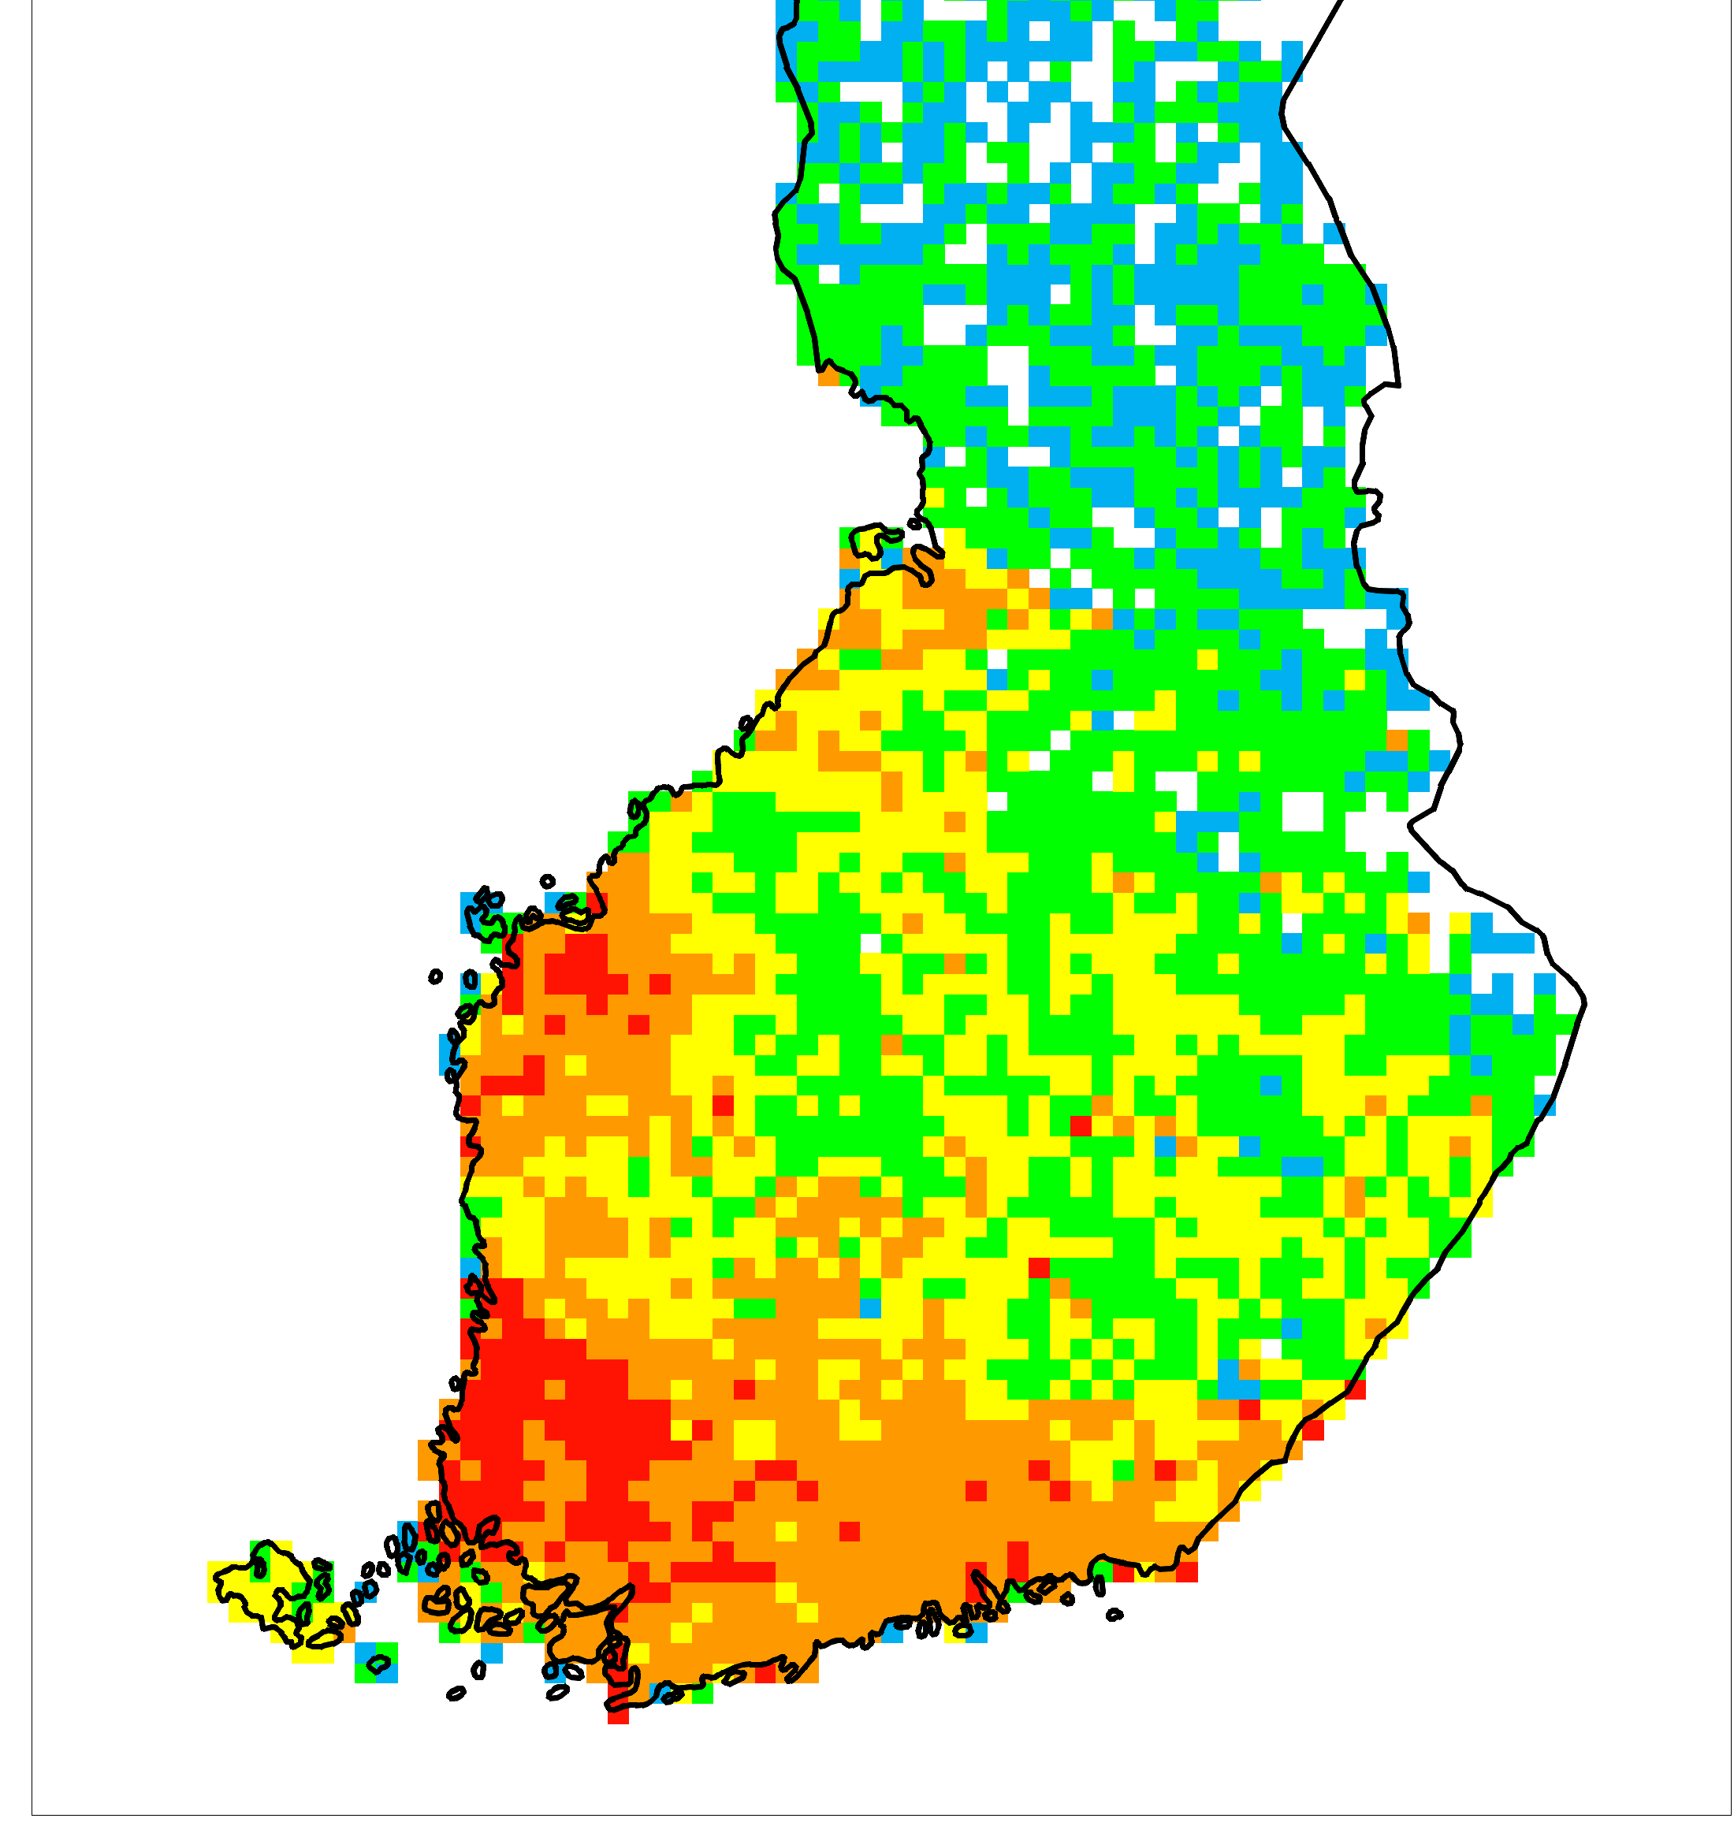
Viljelykierron tilanne Lounais-Suomessa
13.3.2025 Lauri Jauhiainen
Luke

Slide 2
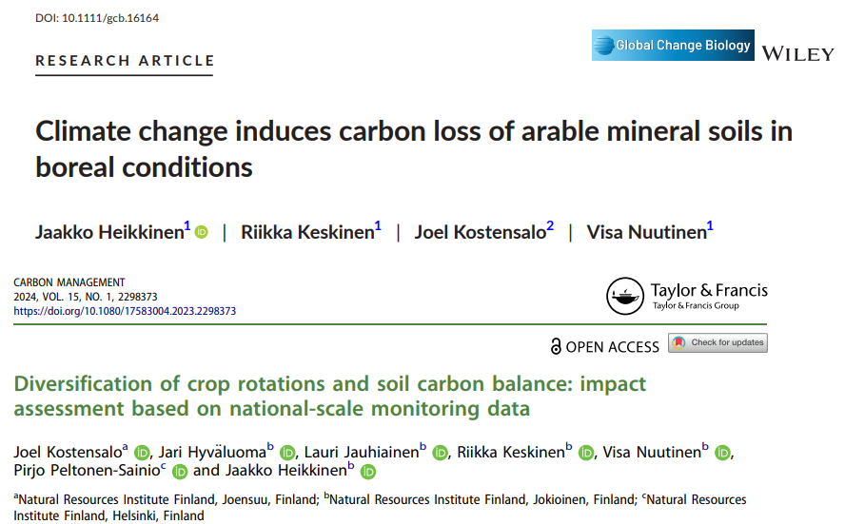
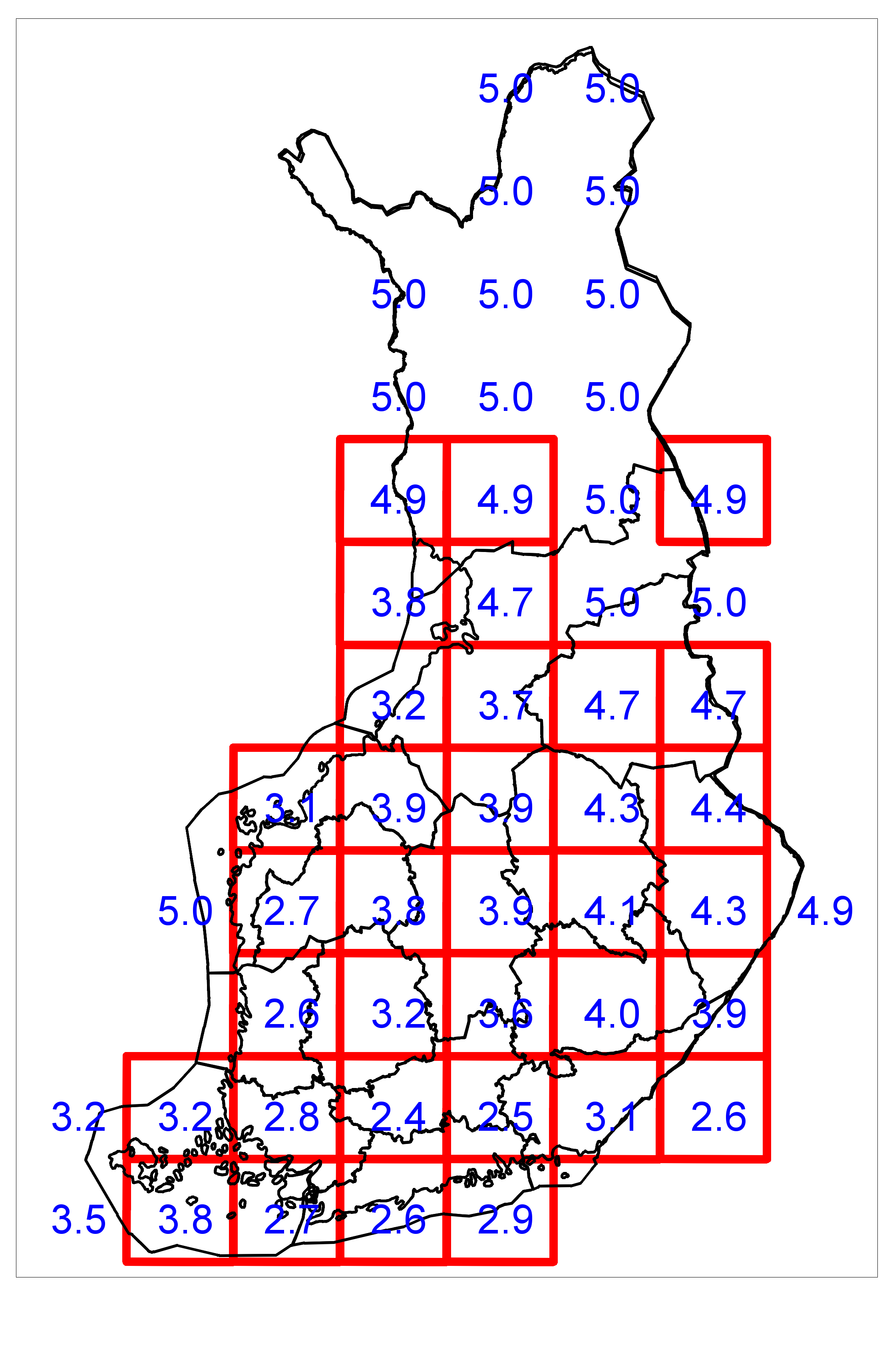
Kierrot maan hiilivarastot huomioiden
Maahinen-hankkeen viljelykiertojen perustella määriteltiin indeksi.
Mitä korkeampi arvo sitä parempi kierto on hiilen osalta.
Maaperäindeksissä nurmilohkot nostavat indeksin arvoa paljon. Viljatilat ei voi pärjätä tässä!
Alueelliset ja tuotantosuuntien välillä on selviä eroja (kts. kuva).
Viljaan painottuvat tilat eteläisessä Suomessa kaivannevat muitakin keinoja kuin viljelykierrot monipuolistaakseen viljelyä?
Viljalohkojen viljelykierto on kuitenkin se, mistä kannattaa aloittaa. Hyödyt ovat myös moninaiset.
Mitä ovat viljatilojen erilaiset kierrot?
Kuva: Maaperäindeksin arvo 100x100km hilalla (punaisella kehystetyissä soluissa peltoa on riittävästi indeksin tulkinnan kannalta.

Slide 3
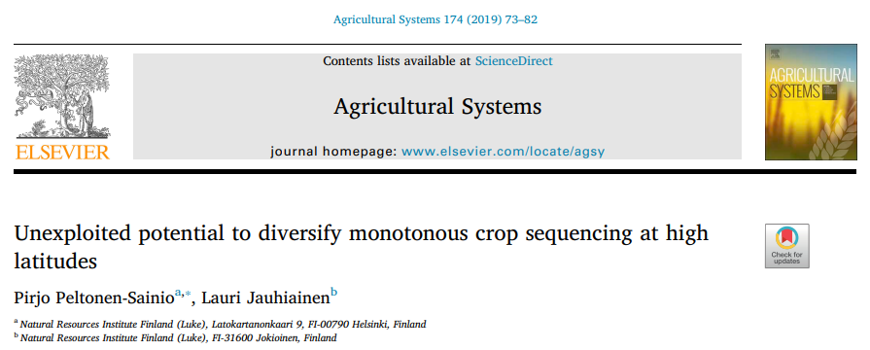
Miten kierto määräytyy?
A) Kierto voi olla etukäteen vuosiksi määritelty.
Menneinä vuosikymmeninä ajateltiin tyypillisesti näin.
Luomussa varmasti ainoa toimiva järjestely.
B) Kierto voi olla myös ”stokastinen prosessi”. Markovin ketju, missä uusi ”tila” riippuu vain edellisestä ”tilasta”.
Mukana on satunnaisuutta: jos viime vuonna peltolohkolla kasvoi kevätvehnää, tietyllä todennäköisyydellä tulevanakin vuonna on kevätvehnää, mutta muutkin kasvit ovat mahdollisia kukin omalla todennäköisyydellä.
Todennäköisyyksiin vaikuttaa mm. tilan peltoala, maantieteellinen alue sekä tilan ”viljelykiertojen yleinen monimuotoisuus”.
Säiden arvaamattomuus kannustaa toimimaan Markovin ketjun periaatteen mukaisesti.
On myös jotenkin älytön idea ajatella, että jokin ”mallikierto” sopii kaikille tiloille, kaikille lohkoille ja kaikkina vuosina.

Slide 4
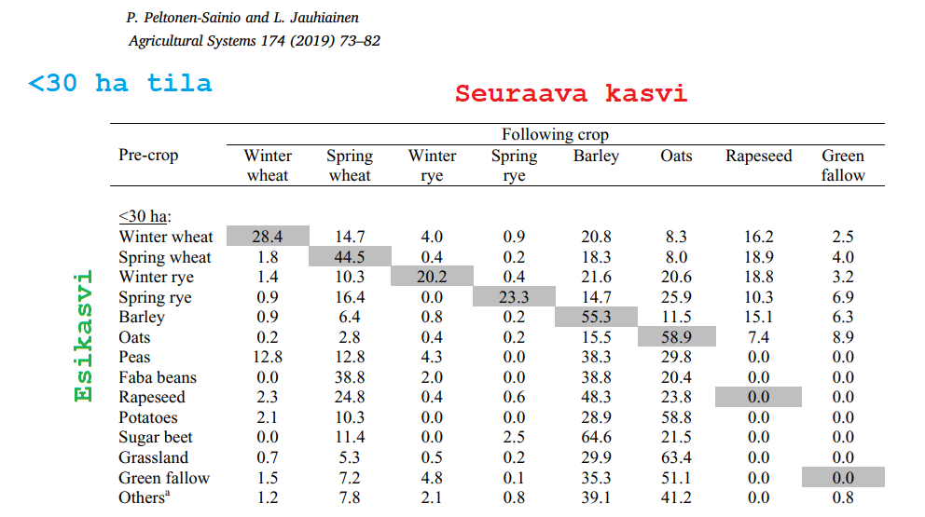
Esikasvi (Markovin ketju-ajattelumaailmassa)

Slide 5
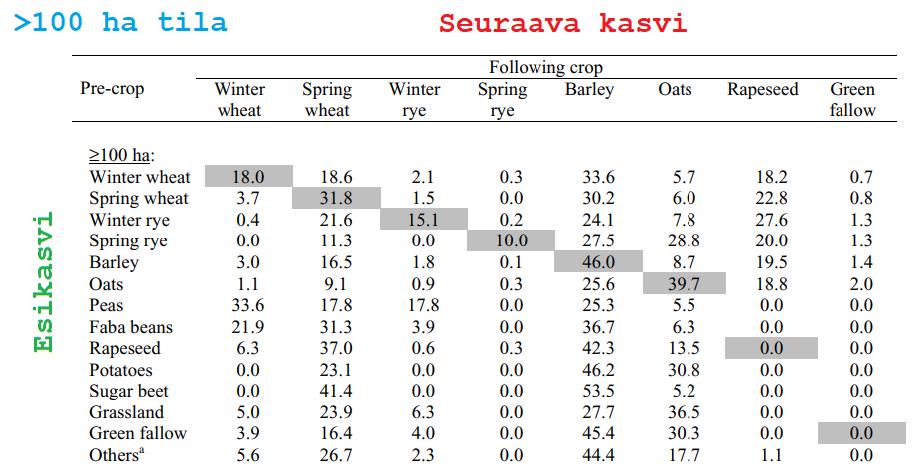
<30 ha tila vs. >100 ha tila
Tilakoko vaikuttaa rajusti todennäköisyyksiin, mikä kasvi tulee minkäkin jälkeen.
Tämä vaikuttaa samalla myös viljelykiertoon että eri kasvien viljelyaloihin.
Viljelykiertosuositus eri kokoisille tiloille ei voi olla sama!

Slide 6
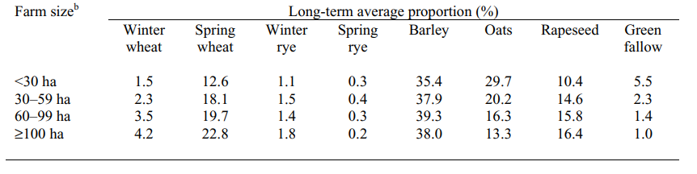
Kasvien viljelyalat pitkässä juoksussa
Koska eri kokoisilla tiloilla ”todennäköisyydet” olivat erilaiset, pitkässä juoksussa tiettyjä kasveja tulee useammin isoilla tiloilla kuin pienillä tiloilla.
Tämä on ilmastonmuutoksen kanssa suurimmat selittävät tekijät, miksi eri kasvien viljelyala on muuttunut Suomessa EU-aikana.
Hinnat vaikuttavat myös, mutta niissä trendit eivät ole vuosikymmenien mittaisia.

Slide 7
Viiden vuoden kierrot Lounais-Suomessa?
Tehdään perusjako neljään kiertoon lohkoilla joilla on viiden vuoden aikana ollut viljaa edes kerran:
Viljalajimonokulttuuri = viisi vuotta viljaa, yksi vilja dominoi (4-5 kertaa)
Viljamonokulttuuri = viisi vuotta viljaa, mikään vilja ei dominoi
Katkaisukasvi = max. neljä vuotta viljaa, jokin muu kasvi katkaisee viljan (mm. rypsi, rapsi, herne, härkäpapu,…)
Monipuolinen = kevät- ja syysviljaa, kaksi vuotta muutakin
Valitaan Lounais-Suomi ja vain ne tilat joilla paljon viljaa
Jää pois: lammas, vuohi, nauta & puutarhakasvit avomaalla.

Slide 8
Tilan peltoala vaikuttaa kiertoihin

Slide 9
Monet muutkin tekijät vaikuttavat
Peltolohkon koolla on merkitystä.
<1 ha lohkoissa viljalajimonokulttuuri on tosi yleinen, vaikutusta on aina 5 ha saakka.
Mitä suurempi lohko, sitä todennäköisemmin katkaisukasvi.
Kaikkein monipuolisimmat kierrot eivät ole vahvasti lohkon kokoon sidoksissa (tilan ominaisuudet vaikuttavat enemmän kuin lohkon ominaisuudet), ainoastaan <1 ha lohkoilla näitä esiintyy harvoin.
Jos peltolohko on kaukana tilakeskuksesta.
Viljan viljelyn todennäköisyys laskee, kierrot pysyvät muuttumattomina.
Jos peltolohko on epäsäännöllinen
Katkaisukasvi & monipuolinen kierto ovat hieman harvinaisempia kuin säännöllisissä lohkoissa.

Slide 10
Viljelijän päätöksenteko
Viljelyä ei monipuolisteta summassa vaan mitä ”arvokkaampi” lohko on, sitä todennäköisemmin siellä on monipuolisempi kierto.
Arvo = lohkon koko, muoto, kaltevuus, omistussuhde, maalaji ja etäisyys tilakeskuksesta, muitakin tekijöitä joista Lukella ei ole dataa.
Jokin hyöty kierron monipuolistamisesta täytyy olla kun näin toimitaan?
Eli mitä enemmän hyötyä sitä useammin viljelyä monipuolistetaan sekä ”arvokkailla” lohkoilla että vähemmänkin arvokkaammilla lohkoilla?
Lisäksi tilan koko, tuotantosuunta (koneet), viljelyvyöhyke vaikuttavat mahdollisuuksiin monipuolistaa viljelyä kiertojen avulla?
Erilaiset tilat valitsevat kullekin tilalle sopivat keinot. Viljelykierto ei ole ainoa tapa monipuolistaa viljelyä!

Slide 11
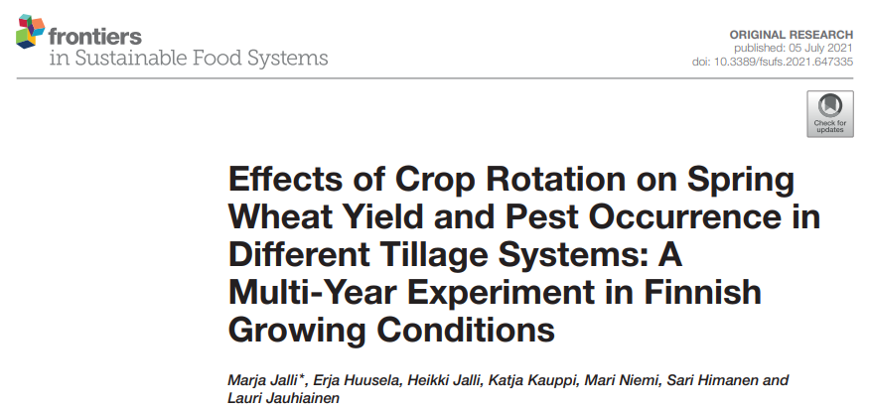
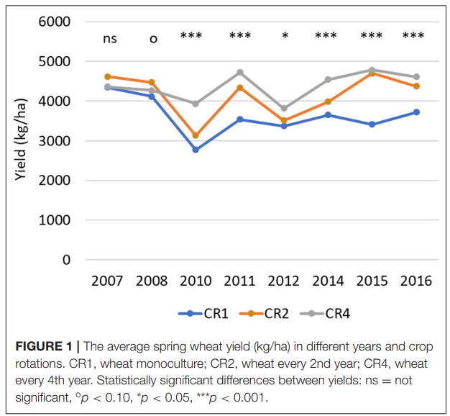
Kierron hyödyt?
Satohyöty, millä aikataululla ja paljonko pitää monipuolistaa?
Tutkimuksissa kokeet ovat monesti niin lyhyitä, ettei hyötyä ehditä saada.
Koejäsenet ovat usein niin äärimmäisiä, ettei ole realistista odottaa viljelijän tehdä niin isoa muutosta.
Löytyykö edes markkinoita jos kaikki tekisivät sellaisen ison muutoksen?
Kasvin terveys, ei näy sekään hetkessä?
Uudet lajikkeet ovat taudinkestäviä, mikä syö kierron hyötyä.
Mikä on tautipaine tulevaisuudessa?
Kasvinjalostus pelastaa yksipuolisilta kierroilta kun taudinkestävyys ja ehkä kuivuuden kestävyys paranevat?

Slide 12
Suositukset: seuraa tuotantokykyä
Seuraa lohkon tuotantokykyä.
Jos lohkon tuotantokyky on samaa tasoa kuin alueen keskisato, keskity perusparannukseen.
Kun tuotantokyky on keskisato + 10%, lohkon viljelyä kannattaa tehostaa kestävästi (ml. kierrot).
Jos lohkon tuotantokyky on lähennä potentiaalia, lisätehostaminen tuskin kannattaa!
Jos lohkon tuotantokyky jää systemaattisesti alle ”keskisato - 10%”, lohko on ennemminkin reservi pahan päivä varalle?
Luken satotilastotietokannasta löytyy vuosittain alueen keskisato + satopotentiaali. Keskisato johtaa harhaan, se on usein 30-40% matalampi kuin potentiaali, nurmissa 40-60%. Satotilastossa potentiaali on se satotaso johon alueella pääsee 10% viljelijöistä.

Slide 13
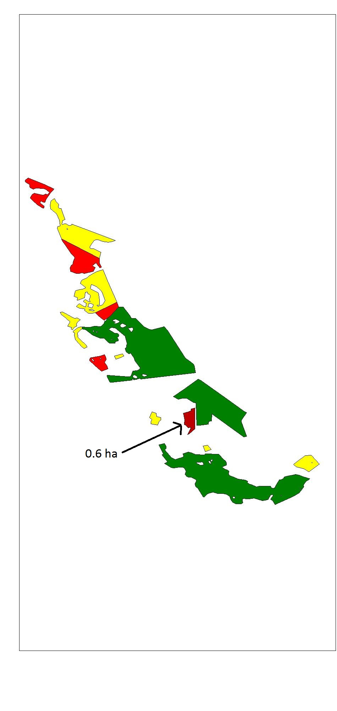
Suosituksen Lounaiseen Suomeen
Viljaa viljan perään tulisi vähentää. Se voi kuitenkin olla käypä ratkaisu lohkoille, joita ei voi tai joita ei ole tarkoitus viljellä kestävästi tehostaen.
Kestävän tehostamisen reunaehdot: tuotantokyky yli alueen keskiarvon, lisäksi lohkon ominaisuudet hyvät (lohkon koko, muoto, kaltevuus, etäisyys tilakeskuksesta: L-Suomessa erityisen paljon epämuotoisia ja kaltevia lohkoja, toisaalta yli 5 ha lohkoja on todella paljon tietyssä osassa L-Suomea).
Katkaisukasvikierto tulisi valita kaikille lohkoille, jotka ovat tilan tuotannon kannalta ratkaisevia. Katkaisukasvi tulee kerran viidessä vuodessa ja se valitaan tilan tuotanto huomioiden.
Öljykasvi korkeintaan viiden vuoden välein
Palkokasvi korkeintaan viiden/kuuden/seitsemän vuoden välein?
Kaikkein monipuolisimmat kierrot (kevätvilja/syysvilja/muitakin) ovat yli 100 ha tilojen arkea, vain lohkoilla, jotka soveltuvat hyvin näihin kaikkiin (huomioi myös talvehtiminen, lumipeitettä ei ehkä ole).
Varovaisuussääntö: 5-15% peltoalasta? Vaihtoehtona katkaisukasvi+aluskasvi?

Slide 14


Viljelykiertotutkimusta
Luke ja kumppanit aloittivat viime vuonna kuuden vuoden hankkeen (kiertoja tarkoitus jatkaa hankkeen jälkeenkin).
Perustettiin laaja viljelykiertokoe Jokioisiin (toinen perustetaan nyt keväällä).
9 erilaista kiertoa (mukana aluskasvit/kerääjäkasvit/maanpeitekasvit).
Keskiössä tavanomainen viljely, viljapainotteinen.
Paljon tilaisuuksia on tulossa. Jokioisissa pääsee tutustumaan kokeeseenkin (seuraava pellonpiennarpäivä heinä/elokuussa 2025).
Seuraava webinaari 19.3.2025 (Markkinoilta kannattavuutta, politiikasta vääntöä).
https://www.lyyti.fi/reg/Markkinoilta_kannattavuutta_politiikasta_vaantoa_2601
Kannattaa seurata, Lounais-Suomen kannalta olennaista tietoa tulossa!

Slide 15
Kiitos!

